Slide 1
Pianificazione e Controllo Lezione 13 Budget e pianificazione strategica
Massimiliano Catena
16/05/2023 - Università Parthenope Napoli

Slide 2
Programma del corso
TESTO: Controllo di gestione
di N.Castellano / F. Bartolacci / S. Marasca – G. Giappichelli Editore
Obiettivi del corso, prerequisiti ed aspettative
Il Controllo di Gestione e sistemi di contabilità
Classificazione dei costi e centri di responsabilità organizzativa
Diagramma di redditività (Break Even Analysis)
Budget degli Investimenti
Budget Economico/Operativi
Budget Patrimoniale
Budget Finanziario
Reportistica (BSC e KPI) ed analisi degli scostamenti
Pianificazione strategica (SWOT analisi)
Cap. 2.1-2.6 Pag 33 – 59
Cap. 3.4 Pag 80 – 89
Cap. 5 Pag 131 – 180
Cap. 6 Pag 181 – 196
Cap. 13 Pag 389 – 413
Cap. 8 Pag 229 – 251

Slide 3
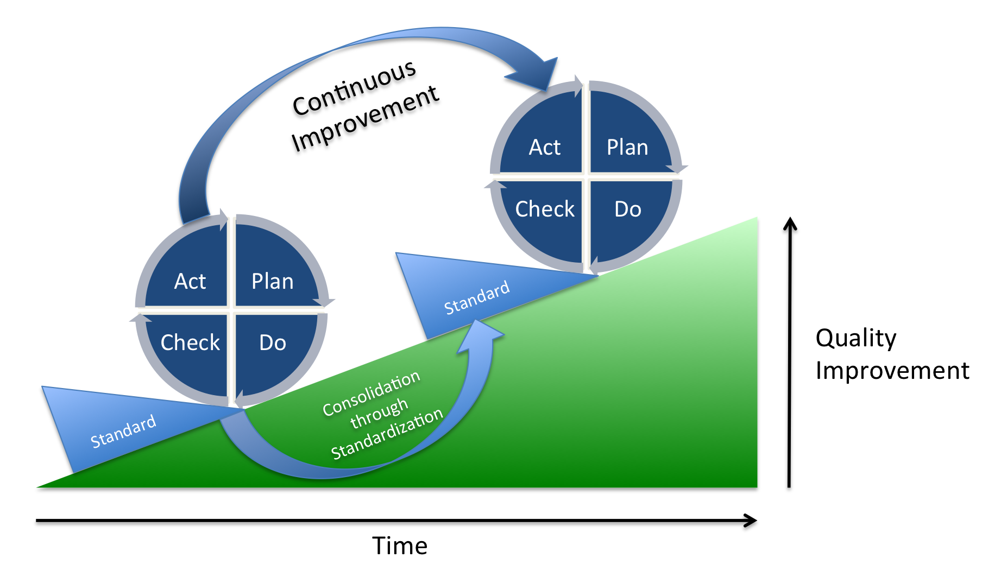
Il ciclo di Deming (PDCA, Plan-Do-Check-Act, Pianificare-Fare-Verificare-Agire)

Slide 4
Obiettivi del corso (2/2)
.
Cdg come attività di guida e orientamento della gestione, attraverso le seguenti fasi:
pianificazione: elaborazione delle strategie aziendali di medio-lungo periodo (2/5 anni) attraverso la valutazione di punti di forza (Strengths), debolezze (Weaknesses), opportunità (Opportunities) e minacce (Threats);
attuazione: programmare col budget le risorse aziendali per il raggiungimento degli obiettivi a breve termine (1 anno);
controllo: verificare che i programmi siano stati realizzati e che gli obiettivi siano stati raggiunti con report trimestrali/mensili/settimanali/giornalieri sugli indicaori di performance (Key Performace Indicators);
correzione: revisione dei piani per individuare nuove strategie più efficaci e nuovi obiettivi di miglioramento da programmare;
con obiettivo finale di supportare il circolo vizioso del miglioramento continuo.c

Slide 5
Processo di pianificazione: finalità e output
Le finalità principali della pianificazione strategica sono:
elaborare gli obiettivi strategici per il lungo periodo (3-5 anni);
stabilire l’assegnazione delle risorse strategiche alle varie aree aziendali;
predisporre le condizioni organizzative per il raggiungimento degli obiettivi strategici,
L’output della pianificazione strategica è il piano strategico, documento in cui la strategia aziendale viene espressa in termini:
descrittivi per risponde alle seguenti domande: chi siamo? Cosa facciamo? Perché lo facciamo? In pratica significa dare una definizione chiara della MISSION aziendale
quantitativi per definire le azioni da intraprendere e che comportano utilizzo di risorse (le 4 M: Money, Man, Machinery. Material)

Slide 6
Dal processo di pianificazione al processo di programmazione
Responsabilità: Alta Direzione col supporto del manager responsabili dei centri di responsabilità.
La partecipazione dei manager li rende più partecipi e motivati al raggiungimento degli obiettivo poi a loro affidati e sui quali vengono poi valutati.
La programmazione operativa riprende quanto descritto nel processo di pianificazione strategica articolando nel breve periodo in maniera più dettagliata e quantitativa quale siano le azioni che i singoli responsabili delle unità organizzative / centri di responsabilità debbano implementare per raggiungere gli obiettivi fissati.
Gli output della programmazione operativa sono i budget

Slide 7
Confronto tra Piano strategico e Budget
PIANO STRATEGICO BUDGET
Orizzonte temporale: 3/5 anni 1 anno
Linguaggio quali/quantitativo quantitativo
Attori coinvolti Alta Direzione con Manager / Responsabilir dei centri di supporto dei Manager responsabilità
Focus Azienda nel suo intero Centri di responsabilità
Aspetto comune ai due è che spesso il coordinamento del intero processo è affidato alla stessa persona (responsabile Controllo di Gestione / Responsabile Amministrazione Finanza Controllo

Slide 8
Analisi SWOT per elaborare il Piano Strategico
Analisi SWOT | Qualità utili al conseguimento degli obiettivi | Aspetti dannosi al conseguimento degli obiettivi
Elementi interni | Strenghts -Forze Diversificazione prodotto (A di nicchia e B di massa) Capacita impanti disponibile per prodotto A (40%) Impianto prodotto A flessibile per nuovo prodotto Ottima performace pagamento fornitori materie prime Elevata automazione per impanto prodotto B Manodopera specializzata per prodotto A Disponibilita di mezzi propri fino a 0,5 mln € Know how per avviare nuovo prodotto | Weaknesses – Debolezze Manodopera specializzata per prodtto A troppo costosa Capacita satura per prodotto B (80%) Percentıuale di scarti troppo elevata (30% impatto sul costo) per prodotto B Parita di genere da raggiungere in produzione (5% impatto sul costo) Incasso clienti tardo (50 gg vs 30 media settore) Scarsa produttivita del prodotto A (40% peggio del settore) Elevanto indebitamento bancario (1,2 m€/anno di rimborsi)
Elementi esterni | Opportunities – Opportunità Consumatori si rivolgono verso prodotti di fascia medio/alta Tassazione delle imprese al ribasso (dal 25 al 20%) Finanziamenti a fondo perduto su investimenti green Finanziamentii su automazione (50% a fondo perduto e 50% da rimborsare in 10 anni) İmmigrazione in aumento (effetto su manodopera non specializzata) | Threats – Minacce Inflazione su materie prime (+8%, +5%, +3%) Aumento salari e stipendi (+5% annuo) Continua fuga di cervelli tra indiretti Nuovi concorrenti in arrivo nel settore di fascia medio/alta Prodotto B in fase calante (effetto su prezzo -5% per tenere le quantita)
Strengths
Weaknesses
Weaknesses
Opportunities
Threats
Threats

Slide 9
Analisi PRIMO-F (Strengths / Weaknesses)
Analisi accurata dei fattori interni che possono avere impatto sulla nostra attivita’.
People: Quali sono i vantaggi e quali gli svantaggi che il nostro team possiede, rispetto alla concorrenza, relativamente a fattori quali competenze, esperienze?
Resources: Siamo “al passo coi tempi” o abbiamo un’organizzazione aziendale obsoleta?
Innovation: Offriamo qualcosa di unico?
Marketing: Prodotto di nicchia o di massa? Cosa amano i clienti della nostra attività e quali critiche ci muovono? Possiamo vantare una particolare forza del Brand o no?
Operation: Quali fattori incidono maggiormente sulle nostre performance?
Finance: Abbiamo vantaggi in termini di costi / prezzi? Abbiamo sufficiente capacità di investimento per raggiungere gli obiettivi prefissati?

Slide 10
Analisi PESTEL (Opportunities / Threats)
Analisi accurata dei fattori esterni che possono avere impatto sulla nostra attivita’.
Politico: politiche governative su concorrenza, import/export, corruzione
Economico: Inflazione, tassi di cambio e di interesse, disoccupazione, potere acquisto consumatori
Sociale: Cambiamenti demografici, cambiamenti stile di vita, parita di genere, immigrazione/emigrazione
Tecnologico: Tecnologie emergenti, automazione, incentivi per ricerca
Enviromental: Politiche ambientali, riduzione sprechi, cambiamenti climatici
Legale: Leggi fiscali, su occupazione

Slide 11
Analisi SWOT: un esempio
Analisi SWOT | Qualità utili al conseguimento degli obiettivi | Aspetti dannosi al conseguimento degli obiettivi
Elementi interni | Strenghts -Forze Diversificazione prodotto (A di nicchia e B di massa) Capacita impanti disponibile per prodotto A (40%) Impianto prodotto A flessibile per nuovo prodotto Ottima performace pagamento fornitori materie prime Elevata automazione per impanto prodotto B Manodopera specializzata per prodotto A Disponibilita di mezzi propri fino a 0,5 mln € Know how per avviare nuovo prodotto | Weaknesses – Debolezze Manodopera specializzata per prodtto A troppo costosa Capacita satura per prodotto B (80%) Percentıuale di scarti troppo elevata (30% impatto sul costo) per prodotto B Parita di genere da raggiungere in produzione (5% impatto sul costo) Incasso clienti tardo (50 gg vs 30 media settore) Scarsa produttivita del prodotto A (40% peggio del settore) Elevanto indebitamento bancario (1,2 m€/anno di rimborsi)
Elementi esterni | Opportunities – Opportunità Consumatori si rivolgono verso prodotti di fascia medio/alta Tassazione delle imprese al ribasso (dal 25 al 20%) Finanziamenti a fondo perduto su investimenti green Finanziamentii su automazione (50% a fondo perduto e 50% da rimborsare in 10 anni) İmmigrazione in aumento (effetto su manodopera non specializzata) | Threats – Minacce Inflazione su materie prime (+8%, +5%, +3%) Aumento salari e stipendi (+5% annuo) Continua fuga di cervelli tra indiretti Nuovi concorrenti in arrivo nel settore di fascia medio/alta Prodotto B in fase calante (effetto su prezzo -5% per tenere le quantita)
Diversificazione prodotto (A di nicchia e B di massa)
Capacita impanti disponibile per prodotto A
Impianto prodotto A flesibile per nuovo prodotto
Ottima performace pagamento fornitori materie prime
Elevata automazione per impanto prodotto B
Manodopera specializzata per prodotto A
Disponibilita di mezzi propri
Know how per avviare nuovo prodotto
Manodopera specializzata troppo costosa
Capacita satura per prodotto B (95%)
Percentıuale di scarti troppo elevata (30% impatto sul costo) per prodotto B
Parita di genere da raggiungere in produzione (5% impatto sul costo)
Incasso clienti tardo (50 gg vs 30 media settore)
Scarsa produttivita del prodotto A (peggio del settore)
Elevanto indebitamento bancario
Consumatori si rivolgono verso prodotti di fascia medio/alta
Tassazione delle imprese al ribasso (dal 25 al 20%)
Finanziamenti a fondo perduto su investimenti green
Finanziamentii su automazione (50% a fondo perduto e 50% da rimborsare in 10 anni)
İmmigrazione in aumento (effetto su manodopera non specializzata)
Inflazione su materie prime (+8%, +5%, +3%)
Aumento salari e stipendi (+5% annuo)
Continua fuga di cervelli tra indiretti
Nuovi concorrenti in arrivo nel settore di fascia medio/alta
Prodotto B in fase calante (effetto su prezzo -5% per tenere le quantita)

